Slide 1
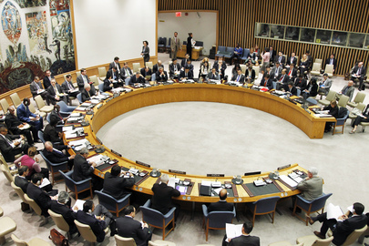
GÜVENLİK KONSEYİ (BM Antlaşması, m. 23 vd.)

Slide 2
GÜVENLİK KONSEYİ
15 üye
Sürekli üyeler : ABD, Birleşik Krallık, Çin, Fransa ve Rusya
Geçici üyeler : (Coğrafi dağılım esası) Genel Kurul tarafından 2 yıl için seçilen devletler
Türkiye 4 kez Güvenlik Konseyi geçici üyesi olmuştur.
(1951-1952, 1954-1955, 1961, 2009-2010)

Slide 3
GÜVENLİK KONSEYİ
Her üye bir oy hakkına sahip
Karar yetersayısı
Usule ilişkin kararlar
Esasa ilişkin kararlar
İlke : 9/15 oyçokluğu
Veto hakkı
Çifte veto
sürekli üyeler

Slide 4
GÜVENLİK KONSEYİ’NİN GÖREVLERİ
İlke : Uluslararası barış ve güvenliği sağlamak
Bağlayıcı karar alma yetkisi
BM Antlaşması’nın 7. Bölümü (m. 39 vd.)
uluslararası barış ve güvenliğin tehdit edilmesi
uluslararası barış ve güvenliğin ihlali
saldırı (3314 sayılı BM Genel Kurulu Kararı)
Kuvvet kullanmaya varmayan önlemler (m. 41)
Kuvvet kullanma içeren önlemler (m. 42)

Slide 5
GÜVENLİK KONSEYİ’NİN GÖREVLERİ
Tavsiye kararı alma yetkisi
BM Antlaşması’nın 6. Bölümü (m. 33 vd.)
Uyuşmazlıkların barışçıl çözümü

Slide 6
KUVVET KULLANMA YASAĞI (BM Antlaşması, m. 2/4)
BM Antlaşması m. 2/4
BM Amaçlarına aykırı biçimde veya
Bir devletin toprak bütünlüğüne veya
siyasal bağımsızlığına aykırı şekilde
kuvvet kullanımı
kuvvet kullanma tehdidi
yasaktır.

Slide 7
KUVVET KULLANMA YASAĞI
BM Antlaşması, m. 2/4
Birleşmiş Milletler örgütü ve üyeleri, 1. maddede belirtilen amaçlara ulaşmak üzere aşağıdaki ilkelere uygun biçimde hareket edeceklerdir :
(…)
4. Tüm üyeler, uluslararası ilişkilerinde gerek herhangi bir başka devletin toprak bütünlüğüne ya da siyasal bağımsızlığa karşı, gerek Birleşmiş Milletler’in Amaçları ile bağdaşmayacak herhangi bir biçimde kuvvet kullanma tehdidine ya da kuvvet kullanılmasına başvurmaktan kaçınırlar.
(…)
kaynak : http://www.unicankara.org.tr/doc_pdf/chart_turkce.pdf

